Slide 1
Garbage collection
Copyrightⓒ. Saebyeol Yu. All Rights Reserved.

Slide 2
Contents
JVM
Garbage Collection는 무엇일까요?
Garbage Collection이 일어나는 곳은 어디일까요?
Garbage Collection은 누가 수행할까요?
Garbage Collector는 어떻게 동작할까요?
Garbage Collector의 종류에 대해서 알아보아요

Slide 3
001
JVM
Copyrightⓒ. Saebyeol Yu. All Rights Reserved.

Slide 4
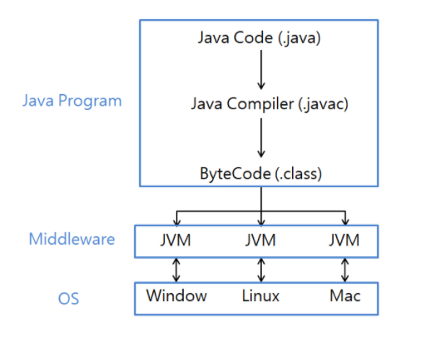
1
JVM (Java Virtual Machine)
자바 프로그램과 운영체제 사이에서 중개자 역할을 수행하며 운영체제에 종속적이지 않기 때문에 java파일을 하나만 만들면 JVM이 설치된 운영체제에서 실행 가능
Copyrightⓒ. Saebyeol Yu. All Rights Reserved.

Slide 5
002
Garbage Collection는 무엇일까요?
Copyrightⓒ. Saebyeol Yu. All Rights Reserved.

Slide 6
1
Garbage Collection는 무엇일까요?
Heap 메모리에 있는 객체가 더이상 참조를 받지 않는 상황이 많아지고 Heap 메모리 영역이 포화상태가 되면 참조 받지 않는 객체를 Heap 메모리에서 정리하는 것을 말합니다.
즉, Heap 메모리 영역에서 메모리 관리를 합니다.
stack
heap
String name = “홍”;
name += “길동”;
name
string | 홍
string | 홍길동
Copyrightⓒ. Saebyeol Yu. All Rights Reserved.

Slide 7
003
Garbage Collection이 일어나는 곳은 어디일까요?
Copyrightⓒ. Saebyeol Yu. All Rights Reserved.

Slide 8
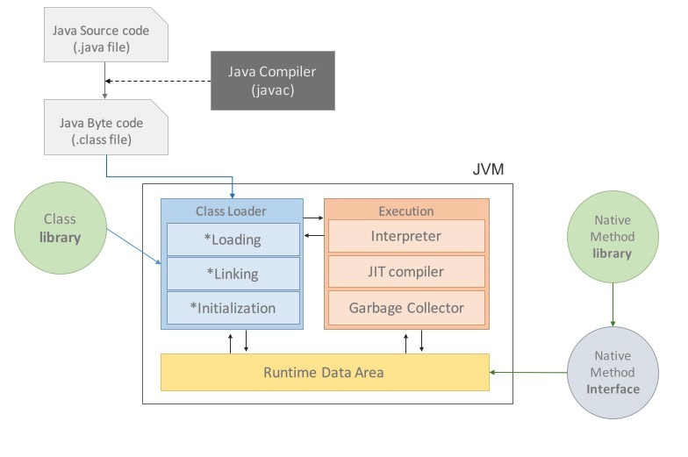
1
Garbage Collection이 일어나는 위치
JVM의 데이터 영역
Copyrightⓒ. Saebyeol Yu. All Rights Reserved.

Slide 9
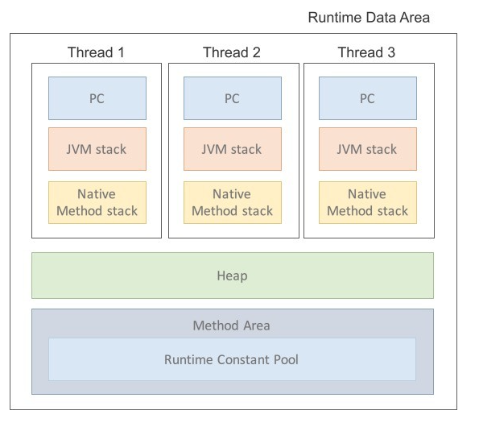
2
Garbage Collection이 일어나는 위치
힙 메모리
Copyrightⓒ. Saebyeol Yu. All Rights Reserved.

Slide 10
004
Garbage Collection은 누가 수행할까요?
Copyrightⓒ. Saebyeol Yu. All Rights Reserved.

Slide 11
1
Garbage Collector
Garbage Collection을 수행
Copyrightⓒ. Saebyeol Yu. All Rights Reserved.

Slide 12
005
Garbage Collector는 어떻게 메모리 관리를 할까요?
Copyrightⓒ. Saebyeol Yu. All Rights Reserved.

Slide 13
1
Garbage Collector는 어떻게 메모리 관리를 할까요?
stop the world
Mark and Sweep
marking
deletion
compacting
heap
heap
heap
참조 중인 객체
참조되지 않는 객체
Copyrightⓒ. Saebyeol Yu. All Rights Reserved.

Slide 14
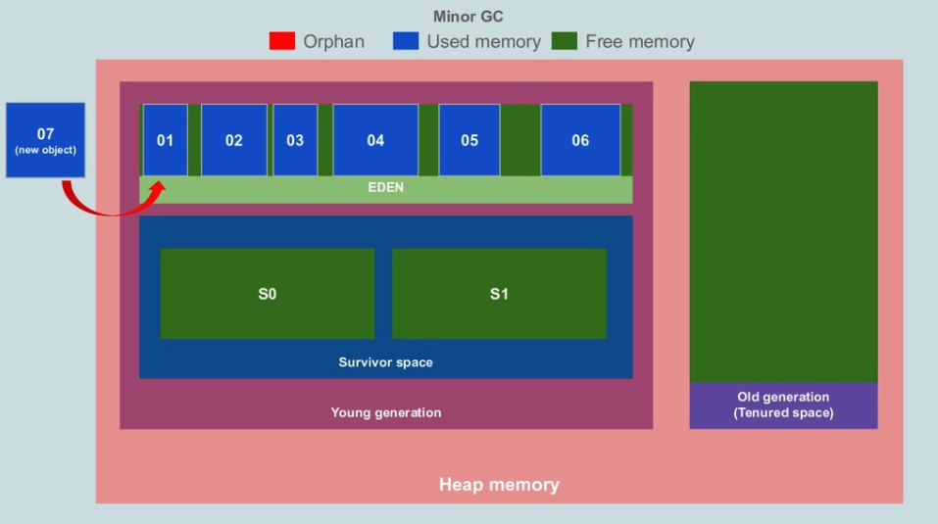
2
Garbage Collector는 어떻게 메모리 관리를 할까요?
Copyrightⓒ. Saebyeol Yu. All Rights Reserved.

Slide 15
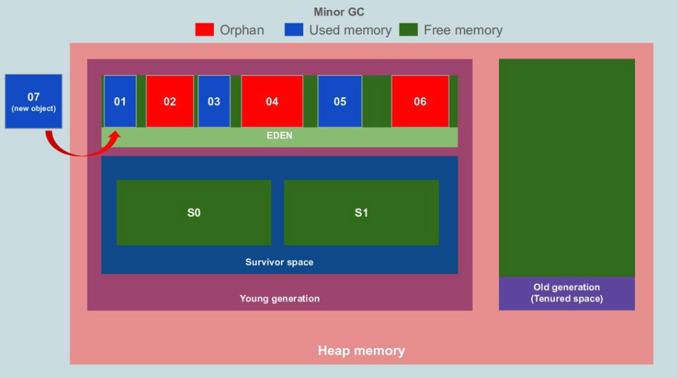
3
Garbage Collector는 어떻게 메모리 관리를 할까요?
Copyrightⓒ. Saebyeol Yu. All Rights Reserved.

Slide 16
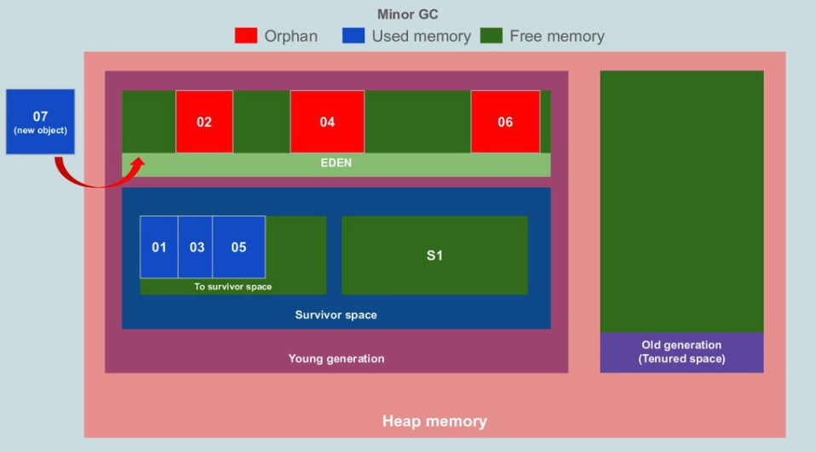
4
Garbage Collector는 어떻게 메모리 관리를 할까요?
Copyrightⓒ. Saebyeol Yu. All Rights Reserved.

Slide 17
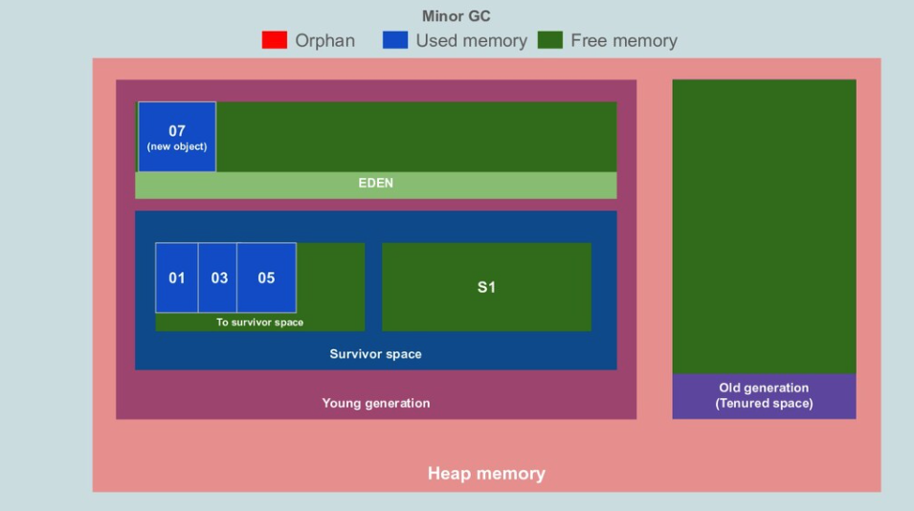
5
Garbage Collector는 어떻게 메모리 관리를 할까요?
Copyrightⓒ. Saebyeol Yu. All Rights Reserved.

Slide 18
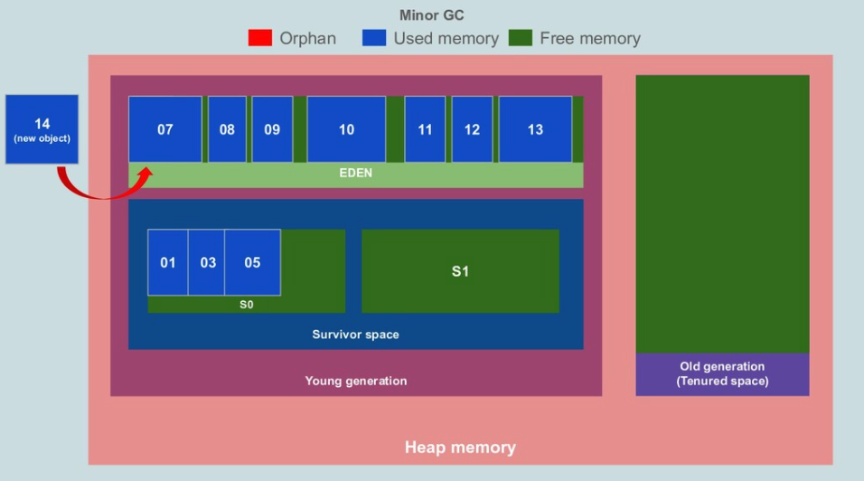
6
Garbage Collector는 어떻게 메모리 관리를 할까요?
Copyrightⓒ. Saebyeol Yu. All Rights Reserved.

Slide 19
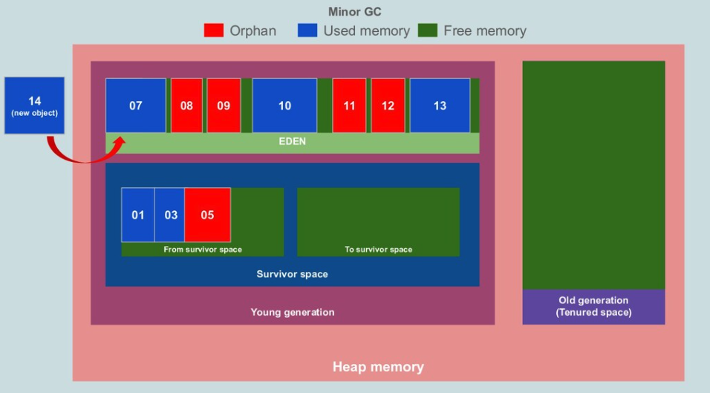
7
Garbage Collector는 어떻게 메모리 관리를 할까요?
Copyrightⓒ. Saebyeol Yu. All Rights Reserved.

Slide 20
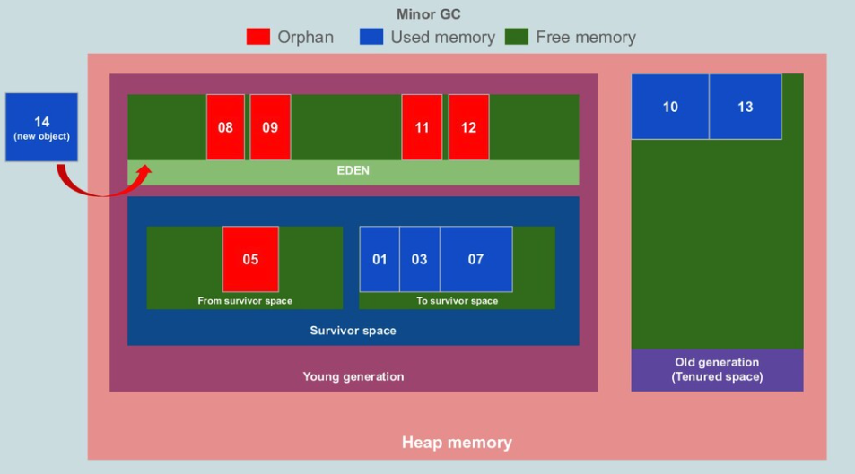
8
Garbage Collector는 어떻게 메모리 관리를 할까요?
Copyrightⓒ. Saebyeol Yu. All Rights Reserved.

Slide 21
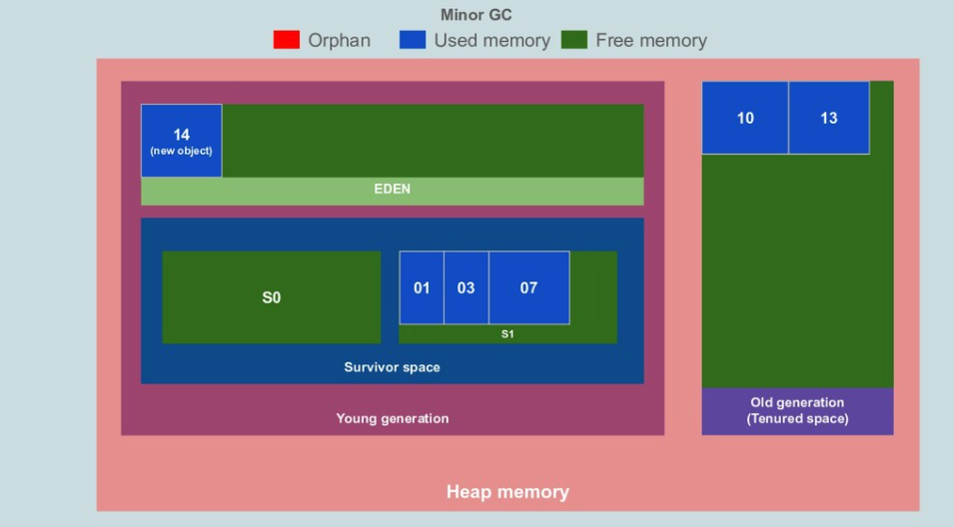
9
Garbage Collector는 어떻게 메모리 관리를 할까요?
Copyrightⓒ. Saebyeol Yu. All Rights Reserved.

Slide 22
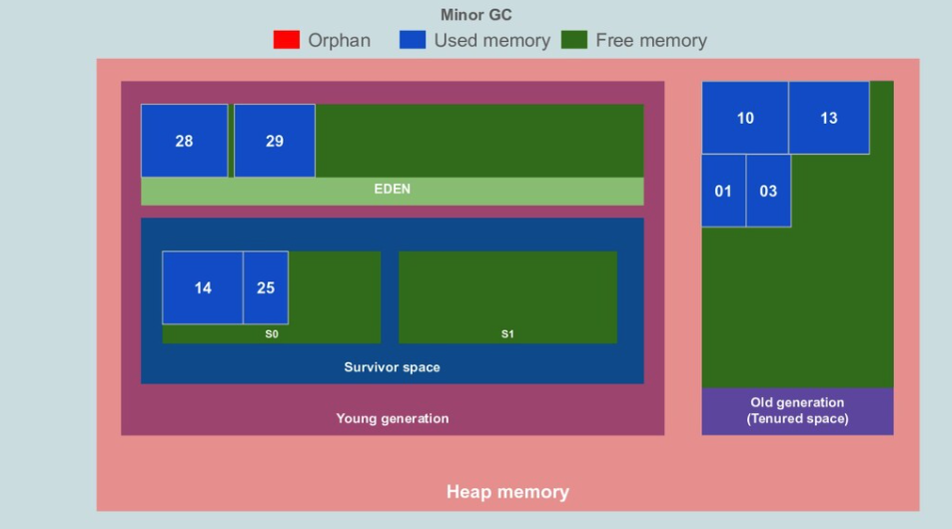
10
Garbage Collector는 어떻게 메모리 관리를 할까요?
Copyrightⓒ. Saebyeol Yu. All Rights Reserved.

Slide 23
006
Garbage Collector의 종류에 대해서 알아보아요
Copyrightⓒ. Saebyeol Yu. All Rights Reserved.

Slide 24
1
Garbage Collector의 종류에 대해서 알아보아요
1. Serial Collector (직렬 수집기)
2. Parallel Collector (병렬 수집기)
3. Garbage-First (G1) Garbage Collector (가비지 퍼스트(G1) 가비지 컬렉터)
4. The Z Garbage Collector (Z 가비지 컬렉터)
Copyrightⓒ. Saebyeol Yu. All Rights Reserved.

Slide 25
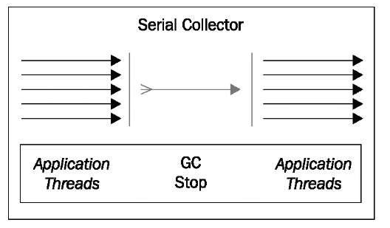
2
Serial Collector
직렬 수집기
Mark and Sweep 알고리즘 사용
단일 스레드 사용
소규모 응용프로그램에 적합
Copyrightⓒ. Saebyeol Yu. All Rights Reserved.

Slide 26
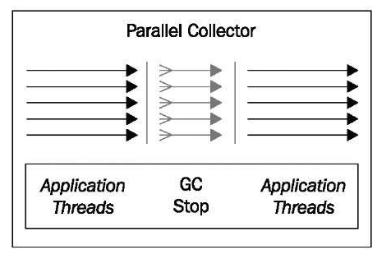
3
Parallel Collector
병렬 수집기 (처리량 수집기)
Mark and Sweep 알고리즘 사용
- 여러 스레드 사용
대규모 응용프로그램에 적합
Copyrightⓒ. Saebyeol Yu. All Rights Reserved.

Slide 27
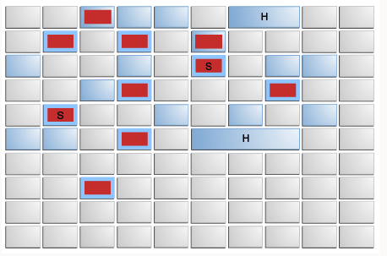
4
Garbage-First (G1) Garbage Collector
- 동시 수집기
- Eden, Survivor, Old 영역이 존재하지만, 고정된 크기로 고정된 위치에 존재x
- 여러 스레드 사용
- 짧은 GC시간 보장
Copyrightⓒ. Saebyeol Yu. All Rights Reserved.

Slide 28
5
The Z Garbage Collector
확장 가능한 저지연 가비지 수집기
응용 프로그램 스레드의 실행을 중지하지 않고 모든 비용이 많이 드는 작업을 동시에 수행
Copyrightⓒ. Saebyeol Yu. All Rights Reserved.

Slide 29
6
참고 사이트
https://docs.oracle.com/en/java/javase/17/gctuning/index.html
https://inspirit941.tistory.com/295
https://asfirstalways.tistory.com/158#:~:text=JVM%20%EC%97%AD%ED%95%A0%EC%9D%80%20%EC%9E%90%EB%B0%94%20%EC%95%A0%ED%94%8C%EB%A6%AC%EC%BC%80%EC%9D%B4%EC%85%98,%EC%9E%AC%EC%82%AC%EC%9A%A9%EC%9D%84%20%EA%B0%80%EB%8A%A5%ED%95%98%EA%B2%8C%20%ED%95%B4%EC%A4%80%EB%8B%A4.
Copyrightⓒ. Saebyeol Yu. All Rights Reserved.

Slide 30
감사합니다
Copyrightⓒ. Saebyeol Yu. All Rights Reserved.

